Slide 1
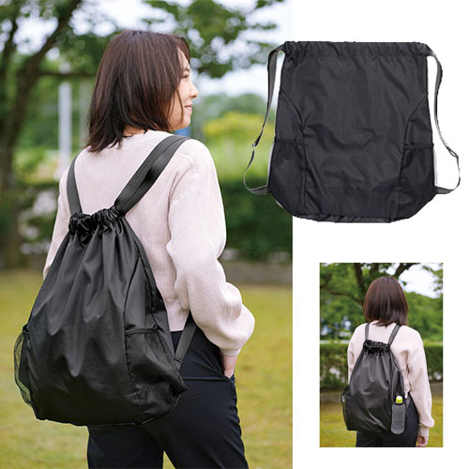
【提案書】
リュックサック
特徴
見た目以上に容量は大きいため、日常的にも非常に使い勝手の良いシンプルなリュックサックです。名入れプリントもよく映えるアイテムのため、オリジナルグッズとしてもおすすめです。
納期
納期スペース
仕様
素材 : ポリエステル
包装 : ポリ入
お見積
お見積りスペース

